Slide 1


小学语文人教版第一册
语文园地五
绿色圃中小学教育网http://www.lspjy.com 绿色圃中学资源网http://cz.lspjy.com

Slide 2

上午 昨天 上个月 去年
下午 今天 这个月 今年
晚上 明天 下个月 明年
绿色圃中小学教育网http://www.lspjy.com 绿色圃中学资源网http://cz.lspjy.com

Slide 3

同学们，你们都认识这些字吗？
wǔ wǎn zuó jīn nián
午
晚
昨
今
年
绿色圃中小学教育网http://www.lspjy.com 绿色圃中学资源网http://cz.lspjy.com

Slide 4


我的发现
花(huā) 草(cǎo)
莲(lián) 苹(píng)
“艹”
树(shù) 林(lín)
桃(táo) 桥(qiáo)
“木”

Slide 5

读一读，读准字音。
你(nǐ)们(men) 家(jiā)里(lǐ)
男(nán)生(shēng) 蓝(lán)色(sè)
上(shàng)山(shān) 三(sān)年(nián)
写(xiě)字(zì) 报(bào)纸(zhǐ)

Slide 6
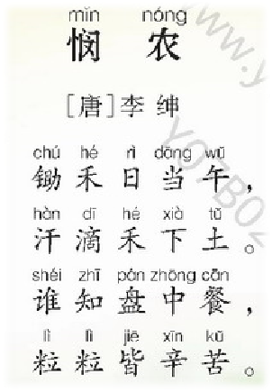

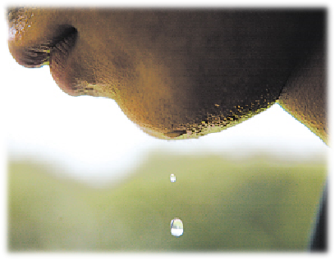

朗读感知
烈日炎炎
汗如雨下
1．悯：怜悯。
2．锄禾：用锄头松禾苗周围的土。

Slide 7
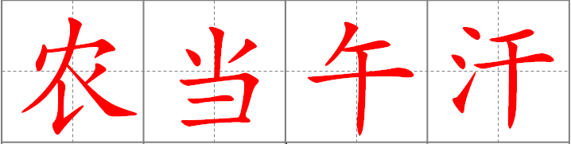
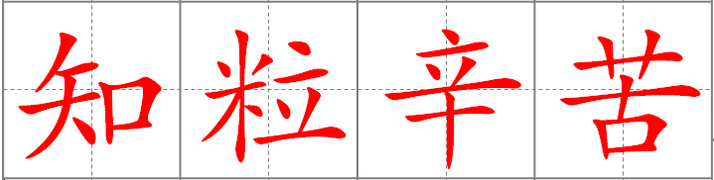

检查预习
nóng dāng wǔ hàn
zhī lì xīn kǔ

Slide 8

音
dāng xīn 后鼻音
hàn xīng 前鼻音
zhī 翘舌音 zī 平舌音
lì 边音 nì 鼻音
绿色圃中小学教育网http://www.lspjy.com 绿色圃中学资源网http://cz.lspjy.com

Slide 9

形
农-衣 午-牛
汗-汉 辛-亲
知-短-矮 当-光

Slide 10



粒
农
午
知
苦
辛
当
汗

Slide 11
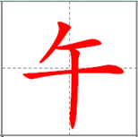

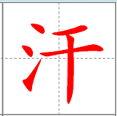

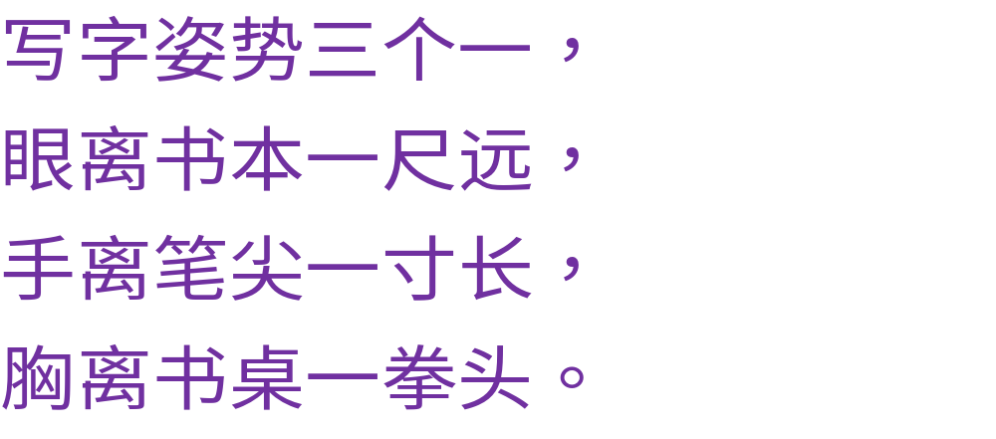

我是小小书法家

Slide 12

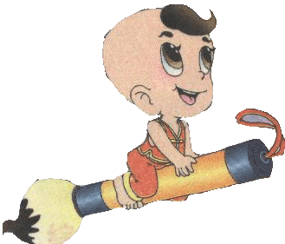









组词游戏
汗
当
农
午

Slide 13














找朋友
午
当
绿 色 圃 中 小 学 教 育 网h t t p : / / w w w . l s p j y . c o m
汗
农
绿色圃中小学教育网http://www.lspjy.com 绿色圃中学资源网http://cz.lspjy.com

Slide 14
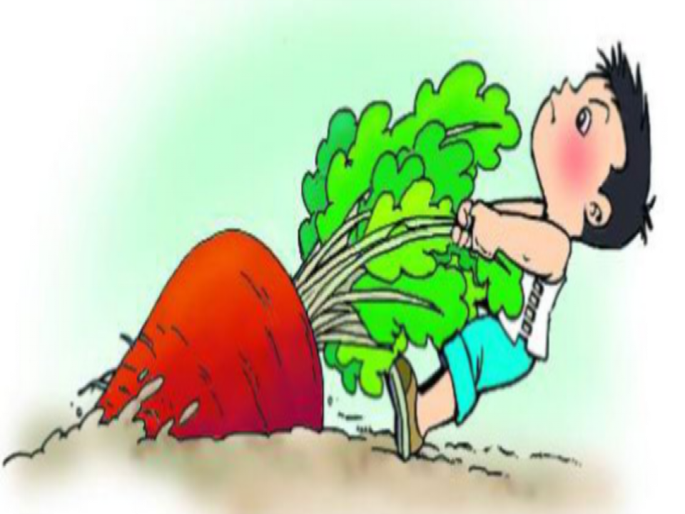
回家后，和爸爸妈妈一起读《拔萝卜》。

Slide 15

再见
语文园地
绿色圃中小学教育网http://www.lspjy.com 绿色圃中学资源网http://cz.lspjy.com

